Slide 1

Преподаватель: Тищенко С.В.

Slide 2
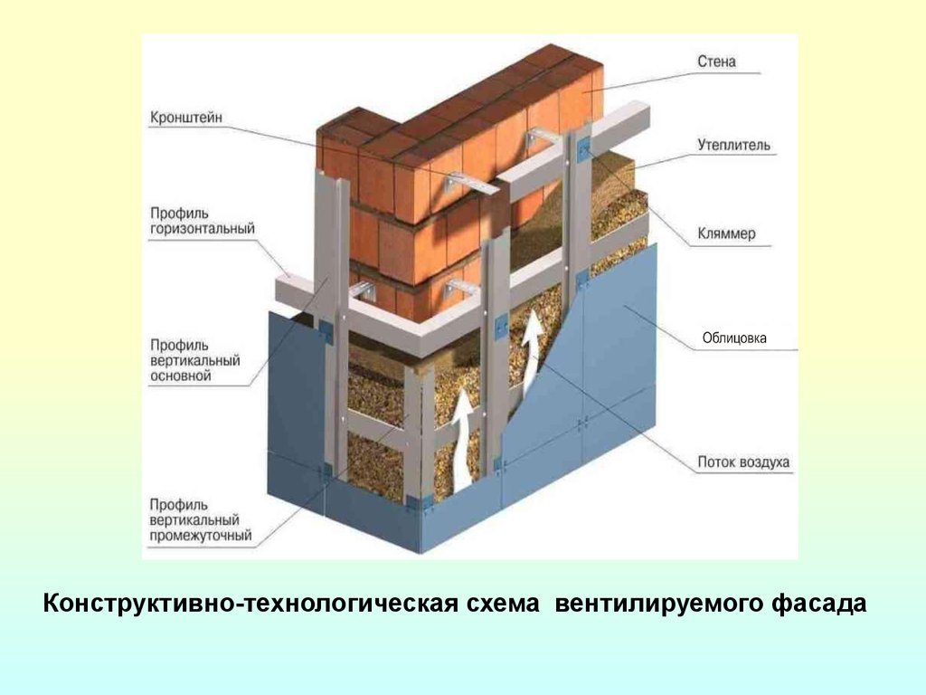

Slide 3
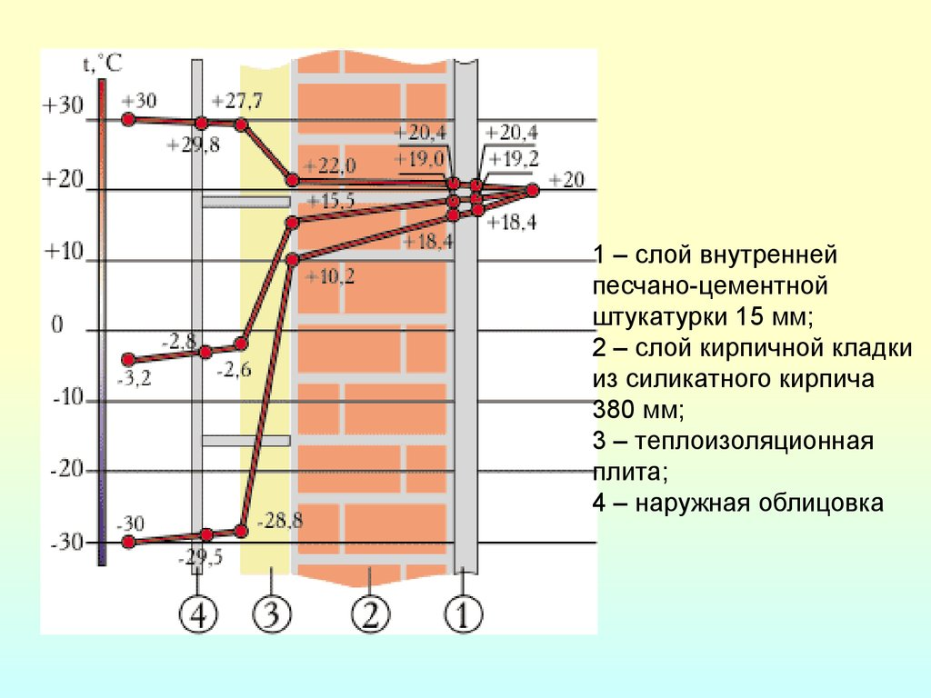

Slide 4
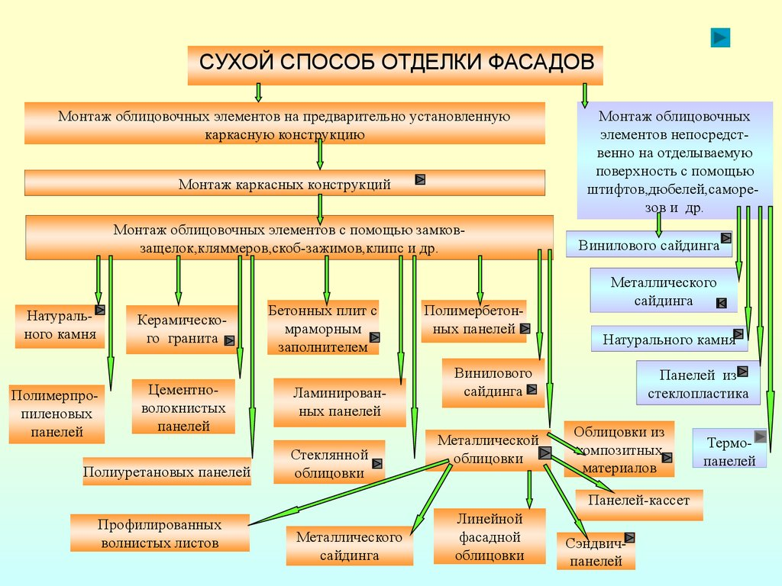

Slide 5
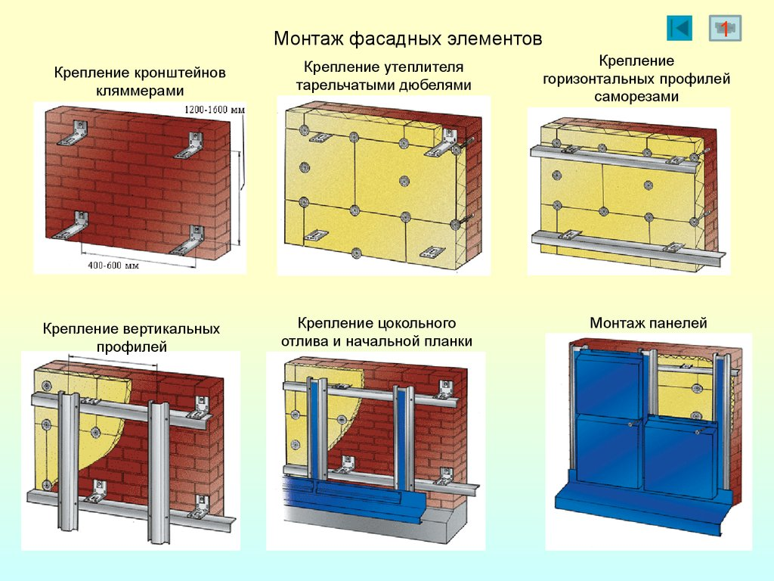

Slide 6
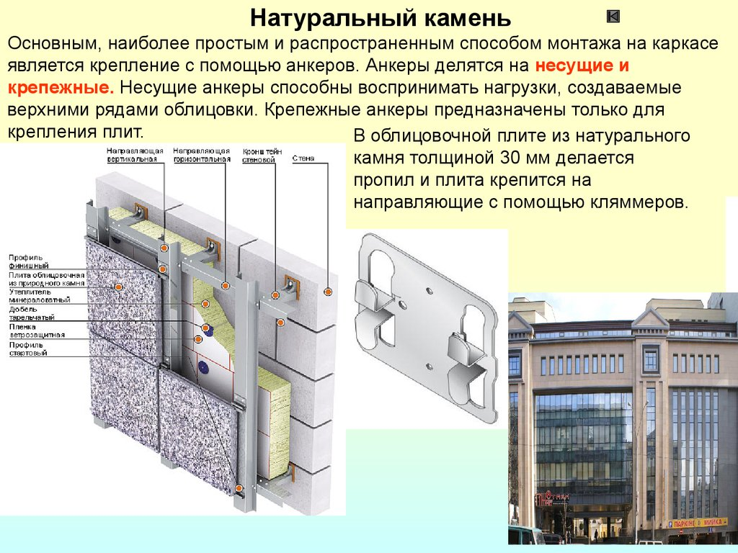

Slide 7
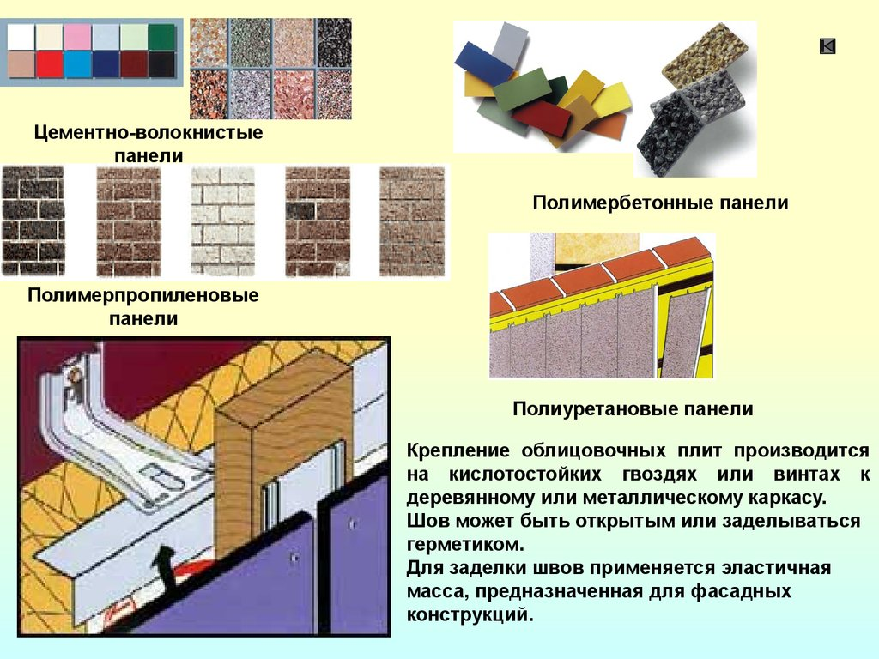

Slide 8
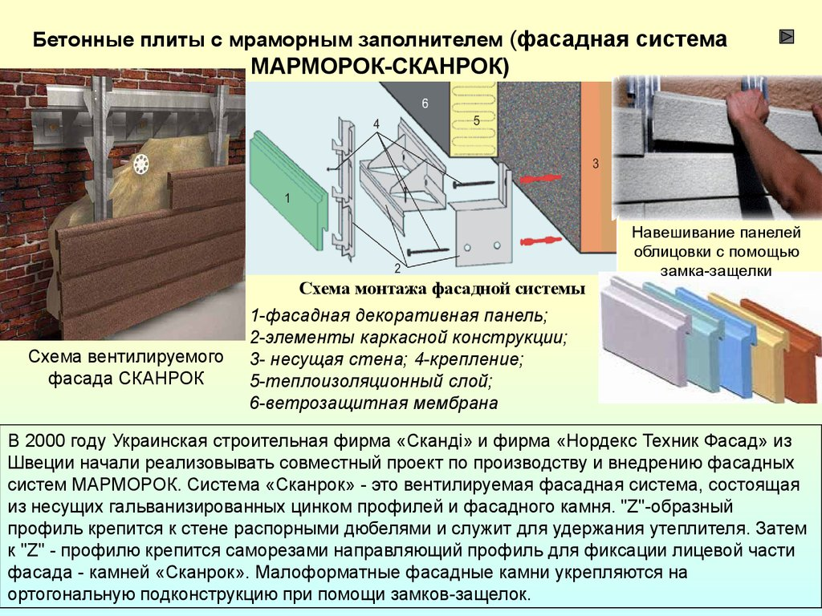

Slide 9
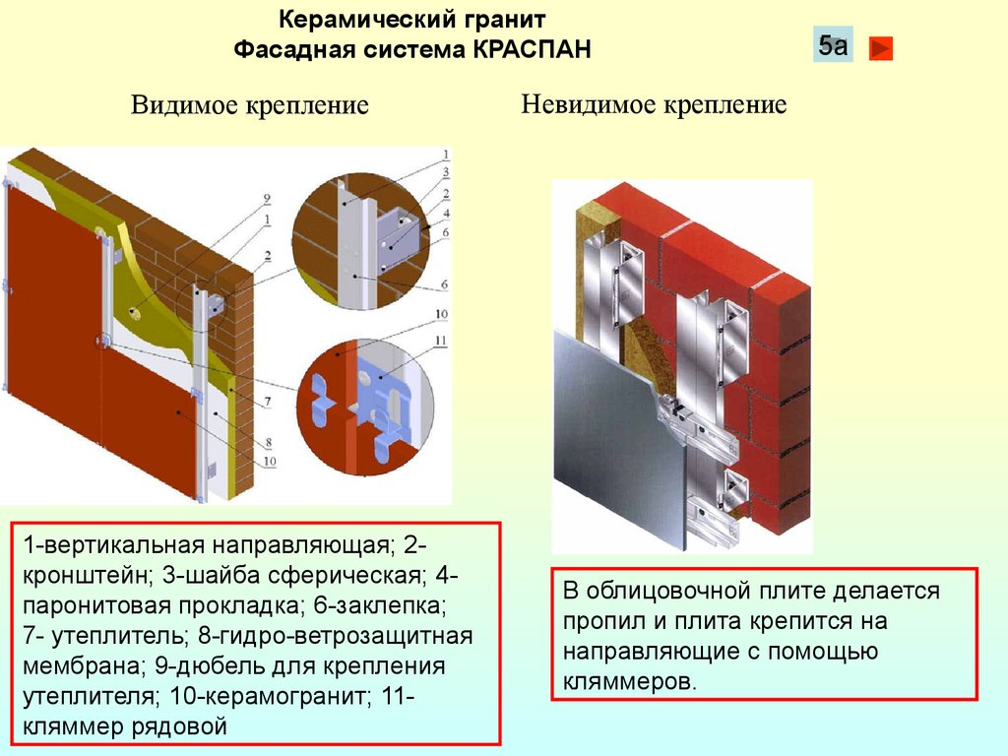

Slide 10
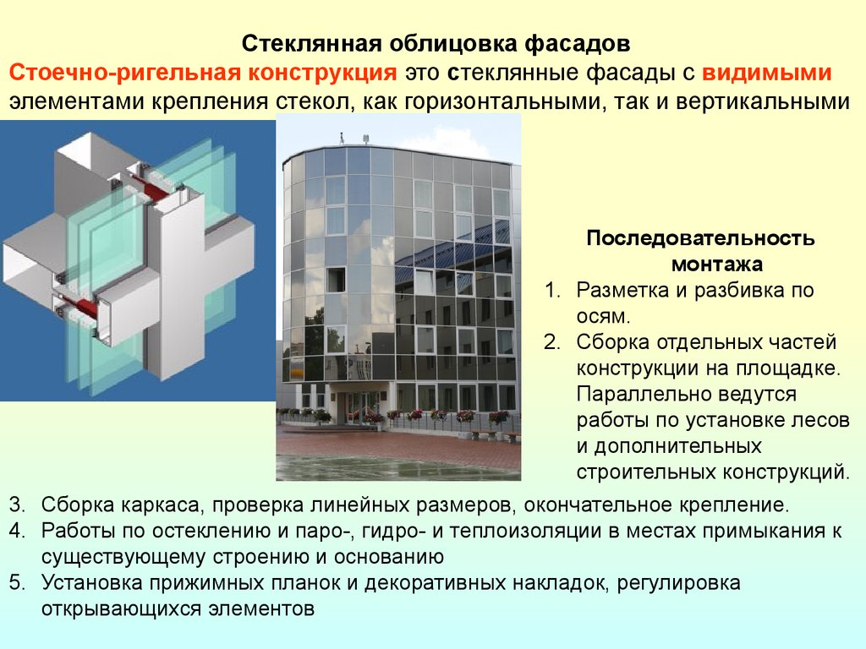
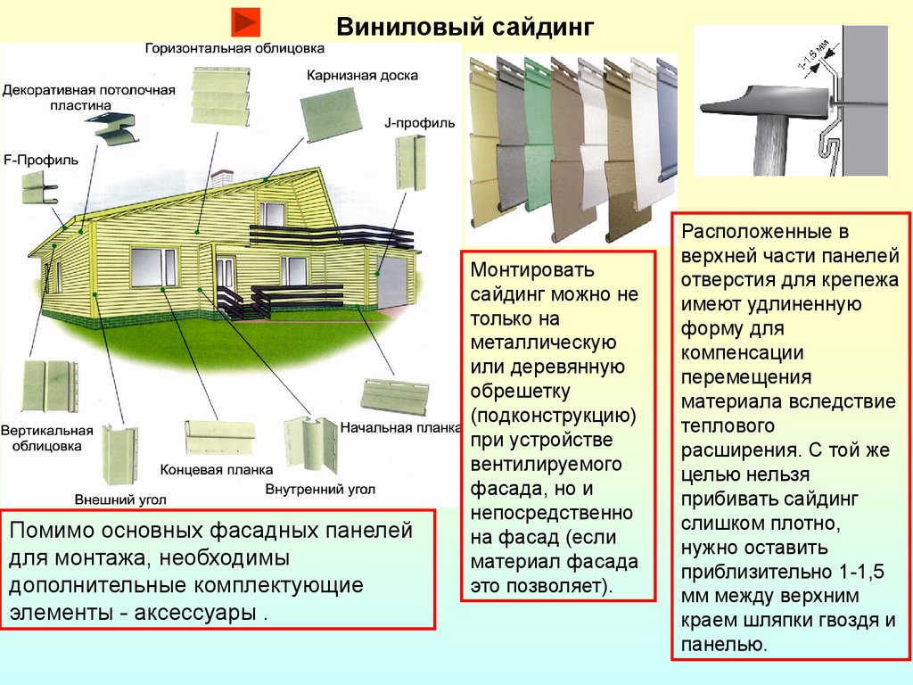

Slide 11
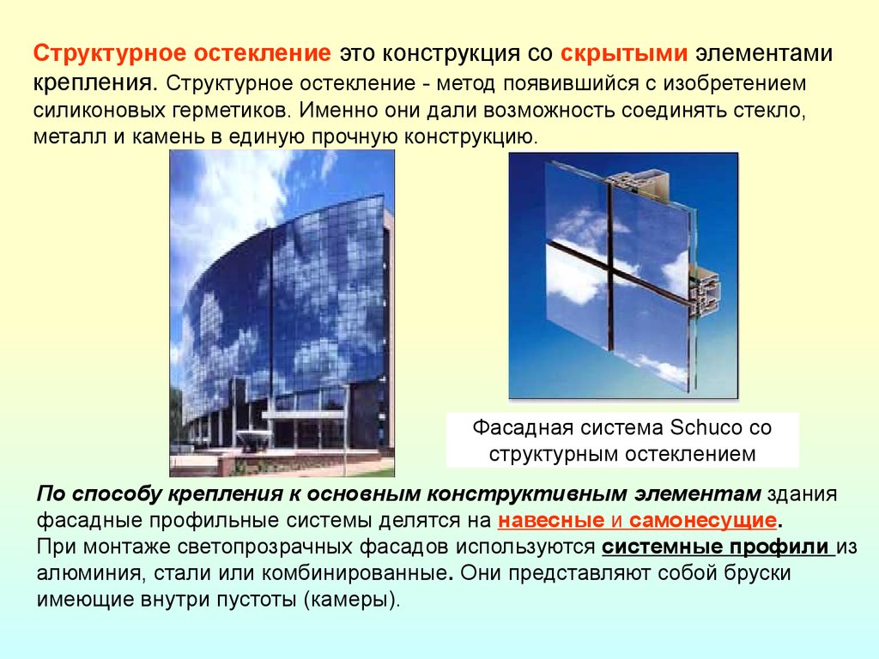

Slide 12
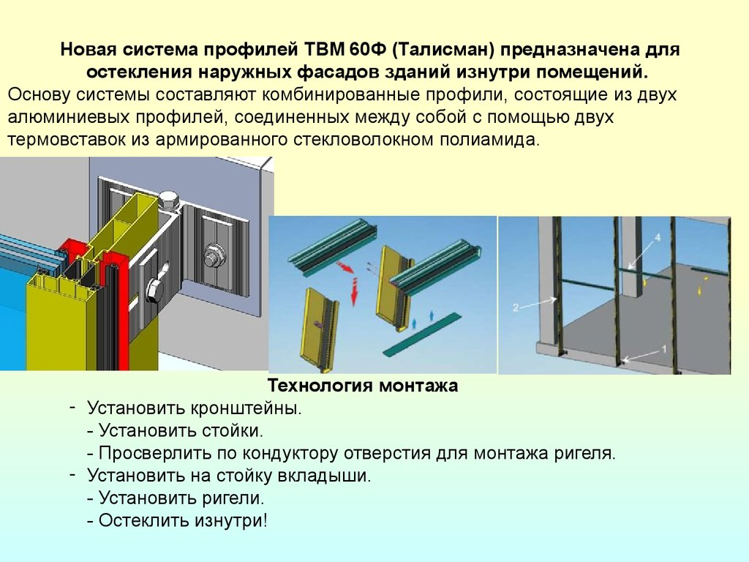

Slide 13
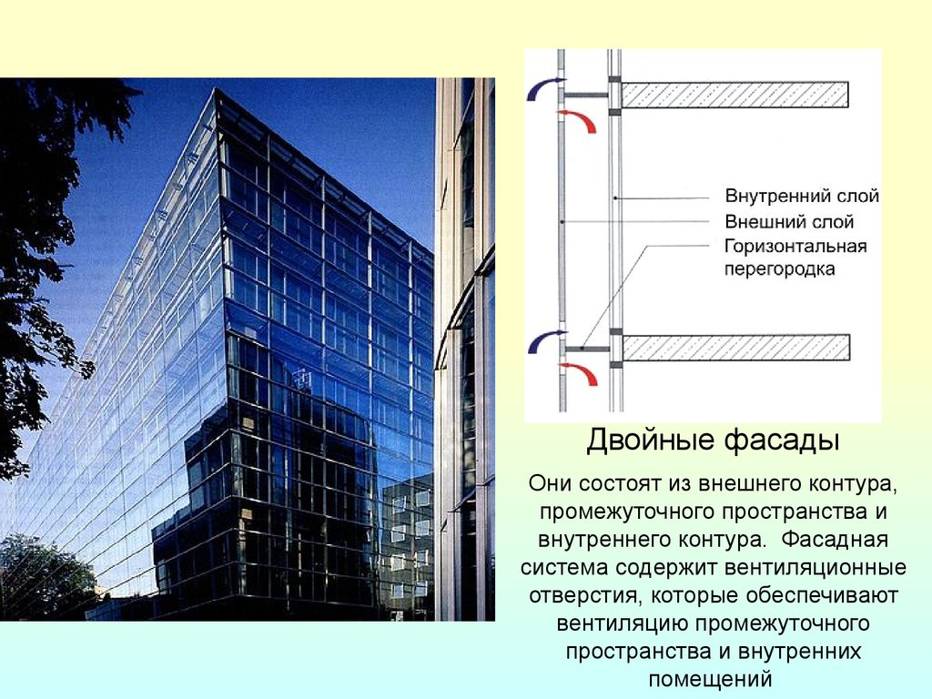

Slide 14
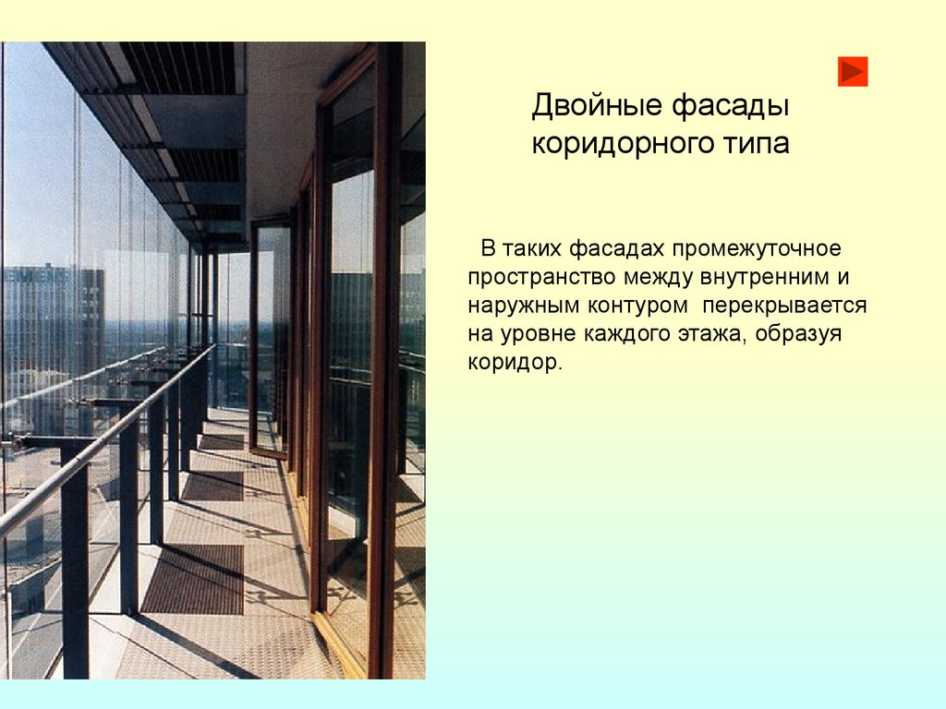

Slide 15
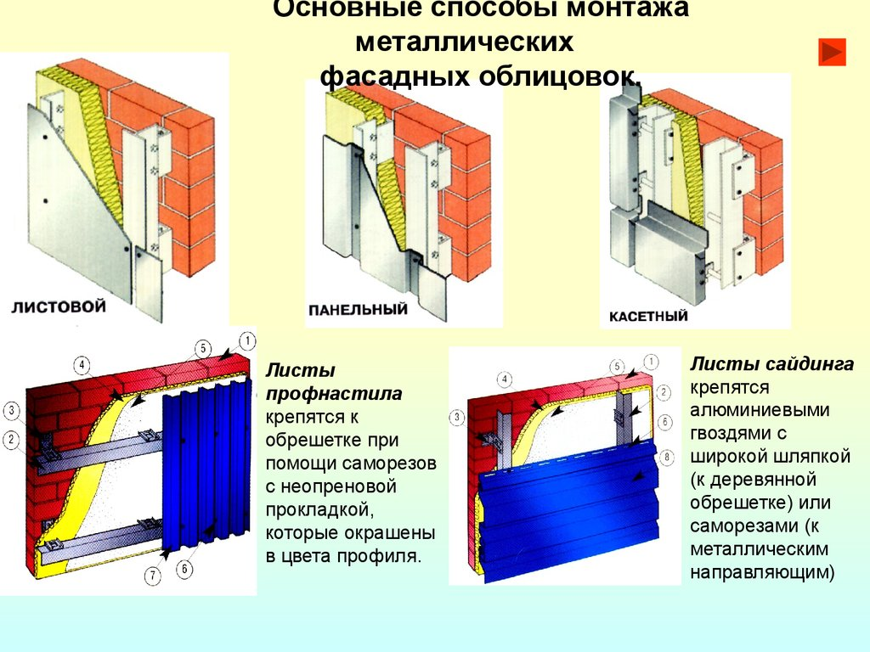

Slide 16
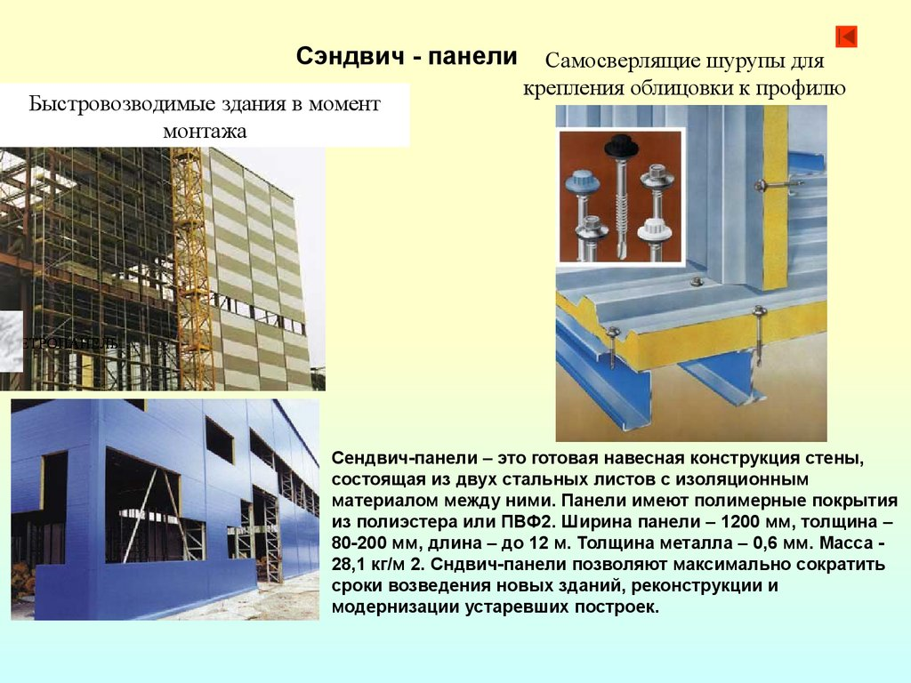

Slide 17
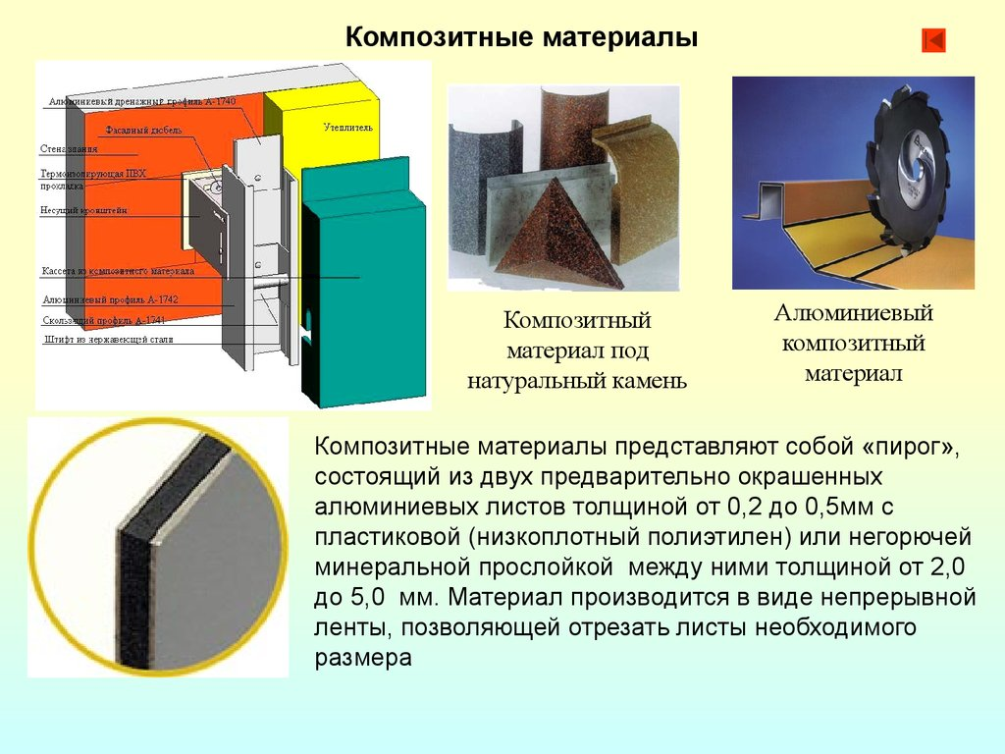

Slide 18
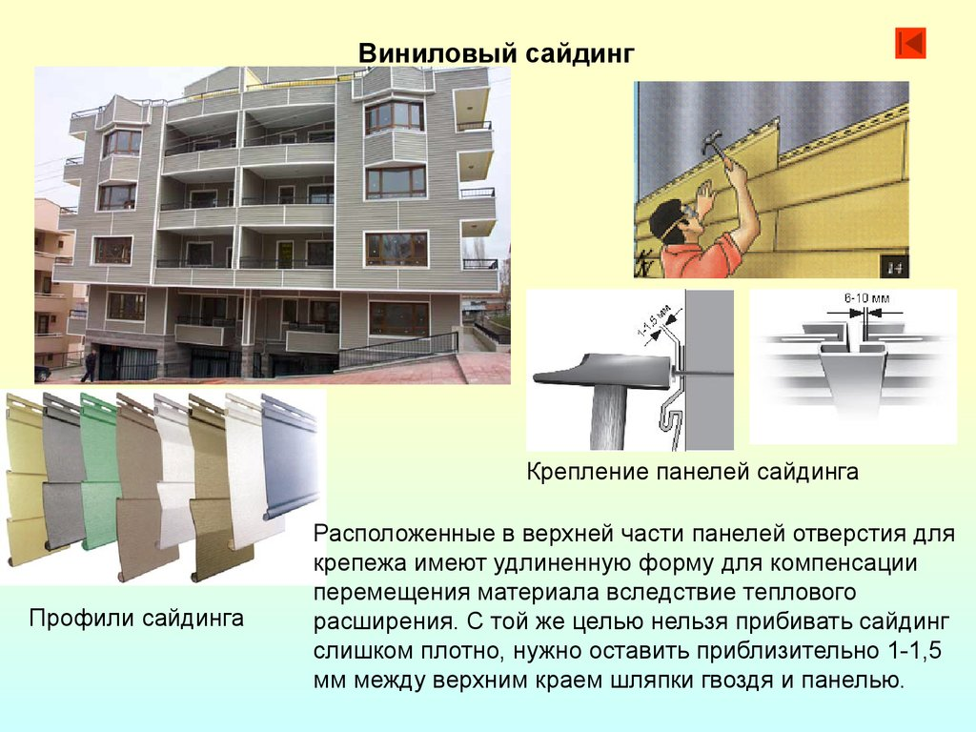

Slide 19
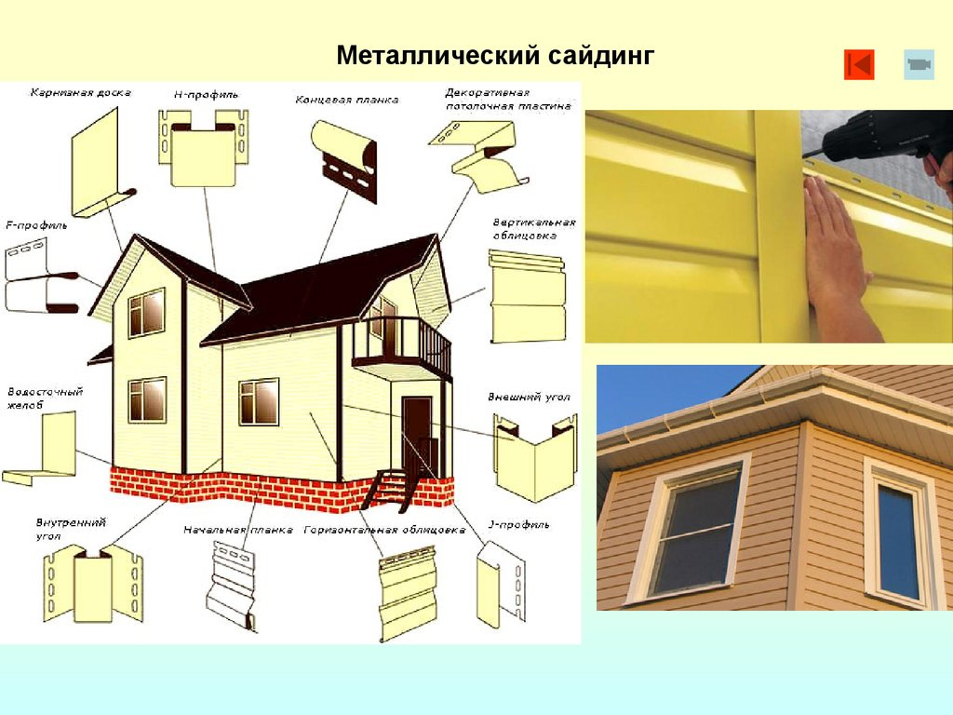

Slide 20
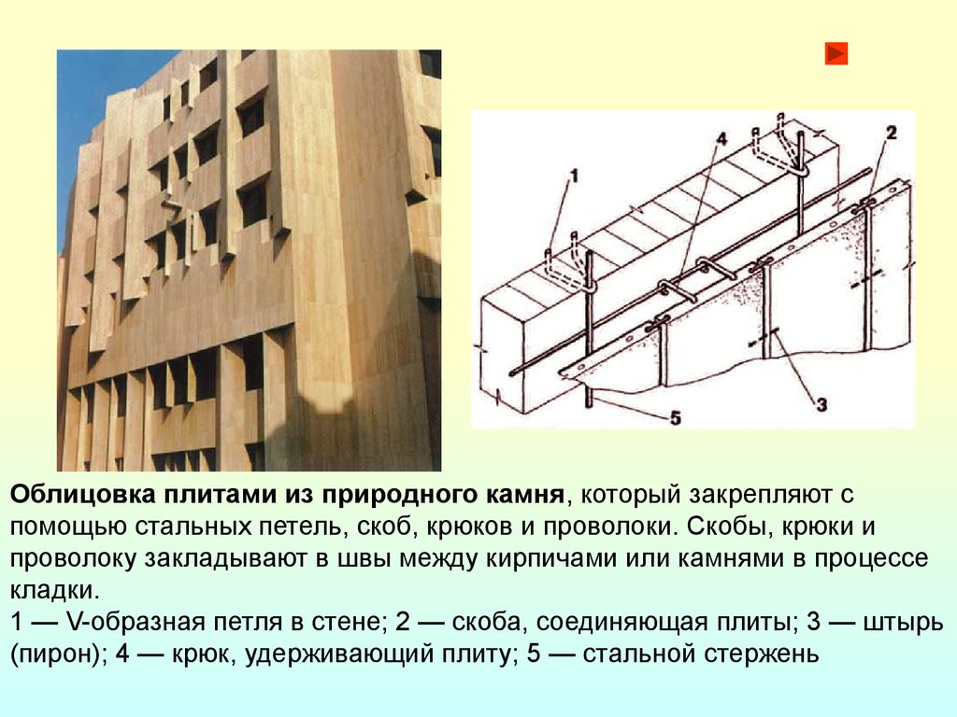

Slide 21
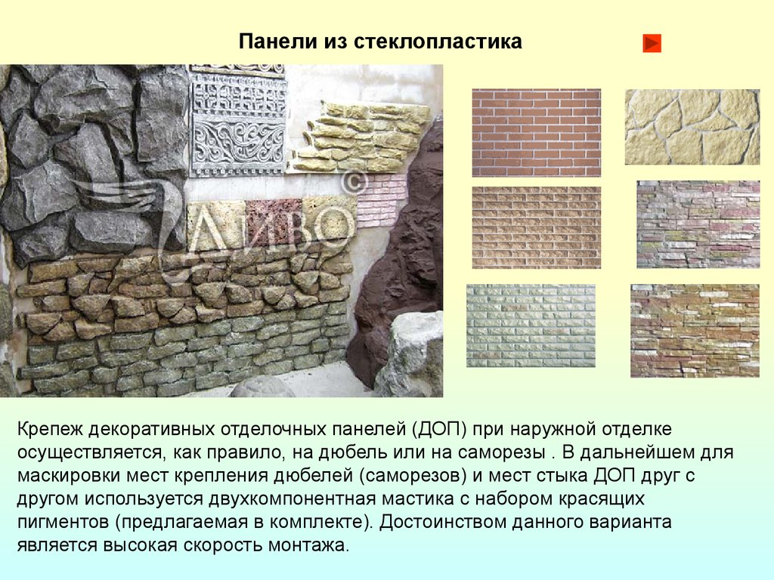

Slide 22
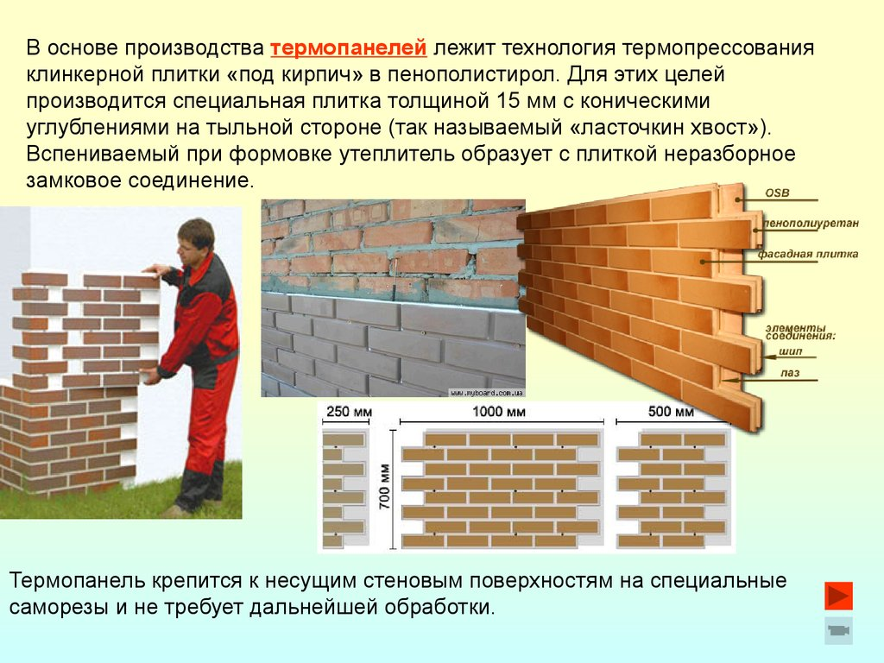

Slide 23
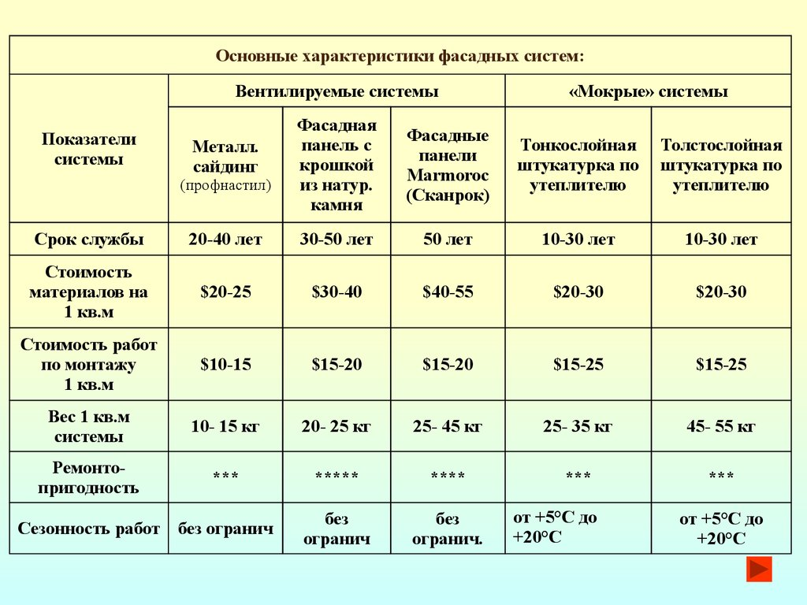

Slide 24
Контрольные вопросы
1 Способы крепления фасада
2 Основные способа монтажа металлических фасадных облицовок
3 Последовательность монтажа стоечно- ригельной конструкции для стеклянного фасада

Slide 25
Список литературы
СНиП 12-01-2004 Организация строительства. Одобрены и введены в действие Постановлением Госстроя России от 19 апреля 2004 г. N 70;
- СНиП 112.04-2002 Безопасность труда в строительстве. Часть 2. Строительное производство
- СНиП 01.04.03-85 "Нормы продолжительности строительства и задела в строительстве предприятий, зданий и сооружений" (издание 1991 г. в качестве рекомендуемых);
Б.П. Филимонов. Отделочные работы. Современные материалы и новые технологии. Москва, 2015 г.
.
www.polistirolstroy.ru/…/article/obl_rekom Екатеринбург
stroidelo.net.ru/…/oblicovochnye-raboty
www.raidstone.ru/?id=4&sid=1 Москва
orion-spb.ru/rabotiobl Санкт-Петербург
tfmservice.ru/oblicovochnye_raboty Москва
base1.gostedu.ru/45/45287/
www.strolh.ru/?m=ro&s=ro_oblr Санкт-Петербург
www.rcst.ru/oblitsovochnie-raboti.html Москва

